Slide 1



Методическа разработка
Тема на урока: „Капсулация. Статични атрибути и методи.
Подготвил: Мария Денишева-Илиева – старши учител по информатика и ИТ
Училище: Профилирана гимназия „Пейо Яворов“, гр. Петрич
Клас: 11 клас
Предмет: Информатика

Slide 2

1. Цели на урока
Образователни цели:
Учениците да разберат принципа на капсулация и значението на статичните атрибути и методи в обектно-ориентираното програмиране.
Да свържат теоретичните знания с практически примери и задачи.
Да демонстрират умения за писане на структурирани и сигурни програми.
Практически цели:
Учениците да създават класове с капсулирани атрибути и да дефинират статични методи и атрибути.
Да използват интерактивни средства за затвърждаване на новите знания.
Възпитателни цели:
Да развият логическо мислене и екипна работа чрез групови задачи и игрови подходи.

Slide 3
2. Очаквани резултати
Учениците да обяснят какво представлява капсулацията.
Да създадат класове с частни атрибути и публични методи за достъп.
Да дефинират и използват статични атрибути и методи.
Да разработят конзолно приложение, което демонстрира принципите на капсулацията и статичните елементи.

Slide 4
2. Опорни знания и умения
Обекти и класове:
Учениците вече са запознати с концепцията за клас, методи и конструктори.
Модификатори на достъп:
Те знаят за публични (public) и частни (private) модификатори и тяхната употреба.
Методи:
Различават void методи от методи, които връщат стойност.

Slide 5
3. Нови понятия
Капсулация.
Статични атрибути.
Статични методи.

Slide 6
4. Методически методи и подходи
Обяснение.
Угра „Лов на мухи“
Демонстрация.
Упражнения.
Самостоятелна работа.

Slide 7
5. Дидактически материали и средства
Компютри с инсталирано Visual Studio.
Бланки с условия на задачите.
Презентация с визуализации и примери.

Slide 8
6. Междупредметни връзки
Информационни технологии: Работа със софтуер и приложения.
Математика: Логика и алгоритми.
Английски език: Терминологията в програмирането.

Slide 9
7. План на урока
Въведение:
Преговор на основни понятия като клас, метод и модификатори на достъп.
Обяснение на капсулацията чрез аналогия с реалния свят (например банкомат).
Основна част:
Презентация на капсулацията и статичните атрибути и методи.
Практическо приложение:Създаване на клас User с капсулирани данни.
Създаване на клас Bank със статичен атрибут и методи.
Заключение:Обобщение на наученото.Домашна работа.

Slide 10
8. Ход на урока
Въведение (10 минути):
Учителят задава въпроси за преговор:
„Какво е клас?“
„Какви модификатори за достъп познавате?“
Учениците отговарят с примери.
Основна част (30 минути):
Капсулация (15 минути):
Учителят обяснява как капсулацията защитава данните.
Пример: Система за управление на потребители.
Учениците създават клас User с частни атрибути username и password и публични методи за достъп и промяна.
Статични атрибути и методи (15 минути):
Учителят демонстрира статични атрибути и методи чрез пример за банкова система.
Учениците разработват клас Bank със статичен атрибут totalFunds и методи AddFunds и GetTotalFunds.
Заключение (5 минути):
Учителят задава въпроси за проверка на разбирането:
„Какво е капсулация?“
„Кога използваме статични методи?“
Домашна работа:
Клас Книга с капсулирани данни.
Клас Училище със статичен атрибут и метод.

Slide 11
9. Домашна работа
Задача №1: Създайте клас Книга с частни атрибути за заглавие, автор и брой страници.
Задача №2: Създайте клас Училище със статичен атрибут за брой ученици и метод за увеличаването им.

Slide 12

Приложения:

Slide 13
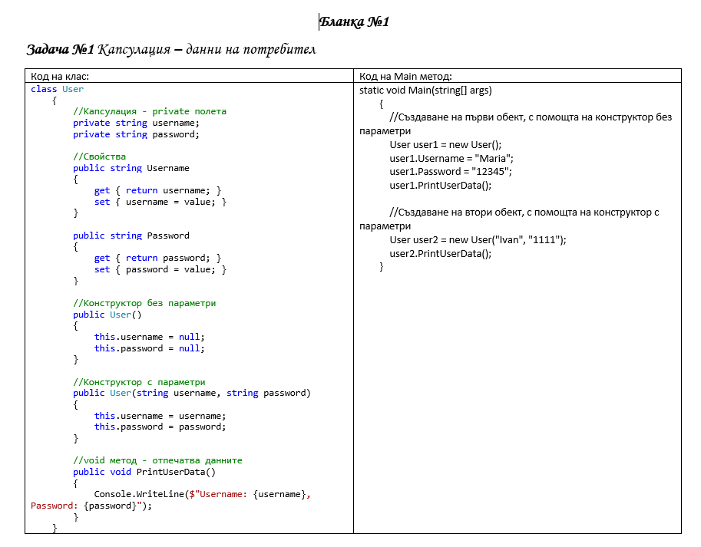

Slide 14
